Slide 1

GLD2200-7.5-S
甲带式给料机
汇报人：Kuangan001

Slide 2

行业PPT模板http://www.1ppt.com/hangye/
CONTENTS
01.
01.
01.
01.
GLD2200-7.5-S甲带式给料机介绍
GLD2200-7.5-S甲带式给料机技术参数
GLD2200-7.5-S甲带式给料机技术特点
GLD2200-7.5-S甲带式给料机工作原理

Slide 3

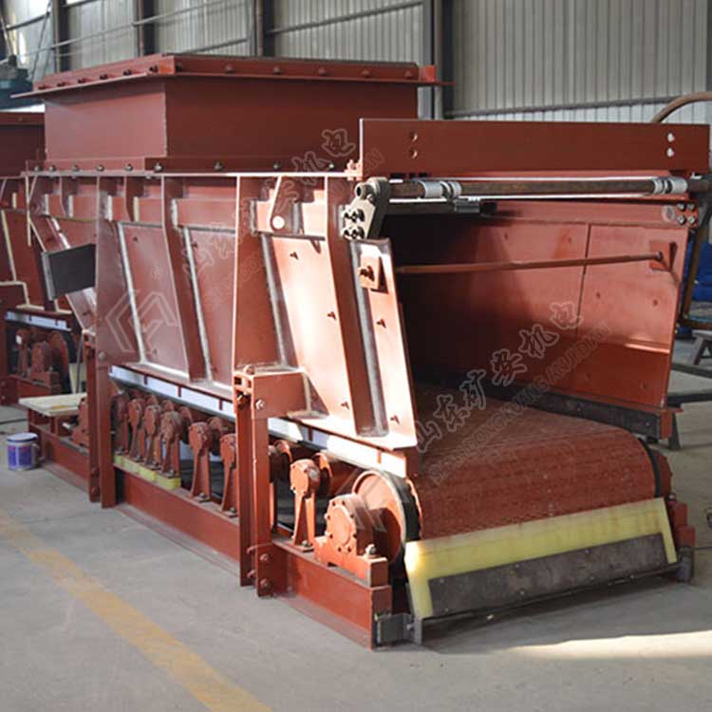
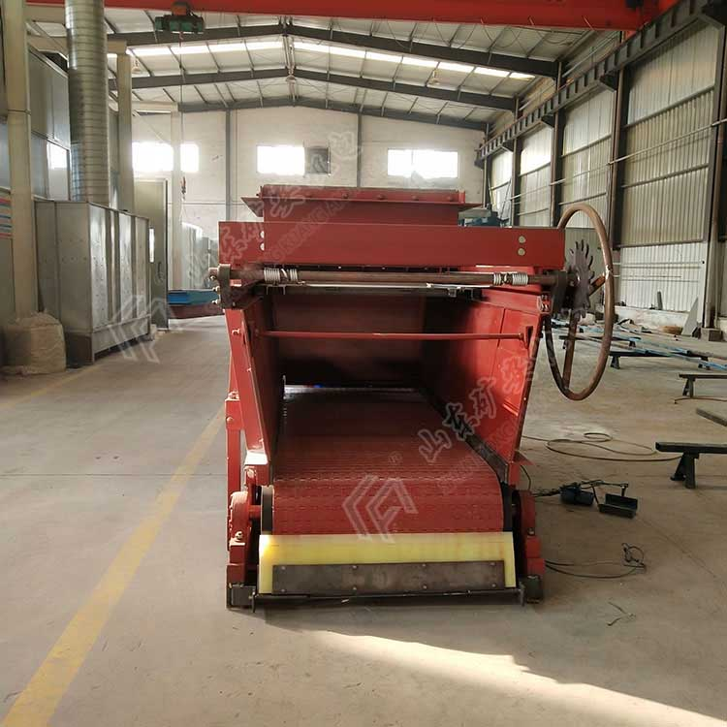
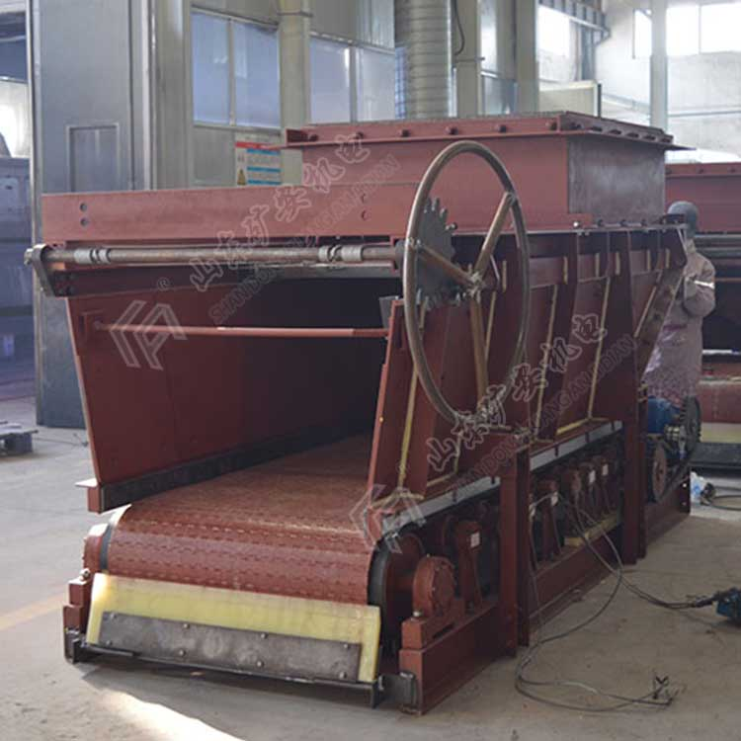
GLD2200-7.5-S甲带式给料机
Notes:
模板来自于： 第一PPT https://www.1ppt.com/

Slide 4
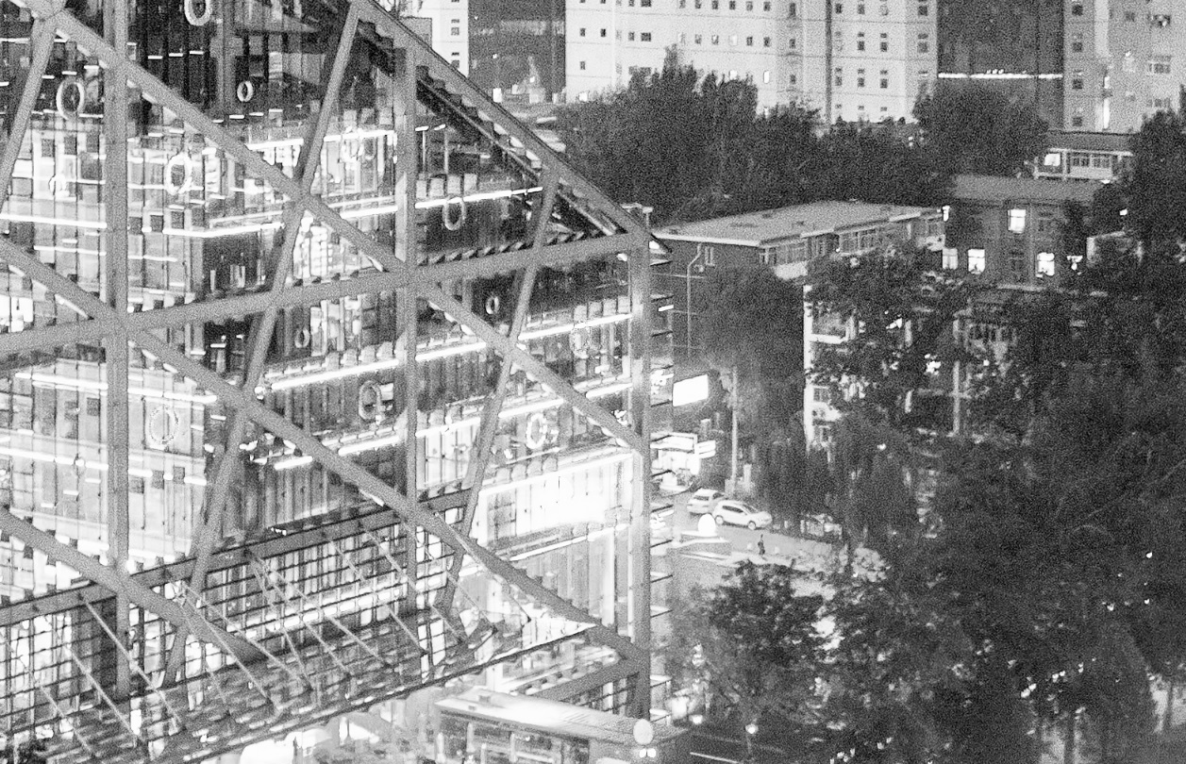
GLD2200-7.5-S甲带式给料机介绍
GLD2200-7.5-S甲带给料机广泛用于煤炭、冶金、电力等行业各种料仓的给料，为转动连续给料方式，生产中用户根据需要不停机就可进行调节（手动调节或液压缸调节），甲带给料机使给料系统更能满足高效、节能、环保的要求，比皮带给料机更耐用。我公司除生产GLD系列标准甲带给料机外，还生产非标准、加长型等甲带给料机。

Slide 5
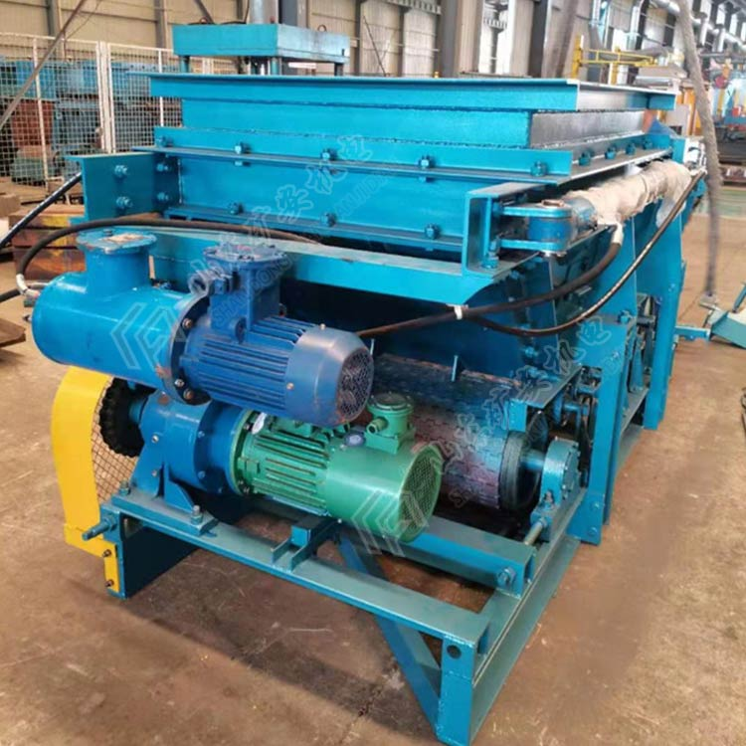
7.5S
GLD2200
甲带式
给料机

Slide 6
GLD2200-7.5-S甲带式给料机技术参数
规格型号GLD2200-7.5-S
功率kw7.5
电压v 380～660
适应环境 防爆型
外形尺寸mm 3683x1605x1868
重量kg4100
zui大给料量t/h 2200
zui大带速m/s 0.98

Slide 7
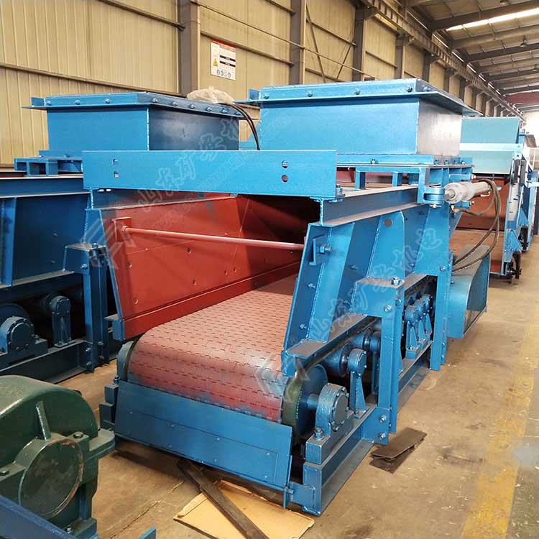
GLD2200-7.5-S甲带式给料机
甲带式给料机

Slide 8

GLD2200-7.5-S甲带式给料机技术特点
1. 运行功率小（给煤量4000 t/h—11KW），能量消耗少，运行经济性好；
2.给料量大，体积小、重量轻，便于井下运输和安装，可大大减少井巷工程量；
3. 给料量调节范围大，调节方便（无级调速）；
4. 运动部分工作阻力小，功耗低，运动部件的工作寿命长；
5．运行平稳，噪音小，保护环境；
6、零部件通用性强，安装维修方便。

Slide 9
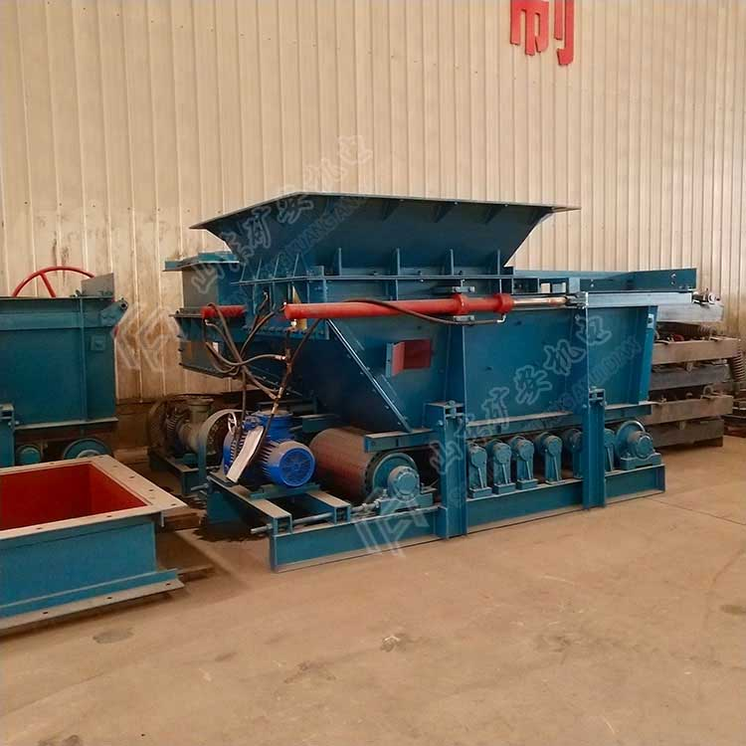
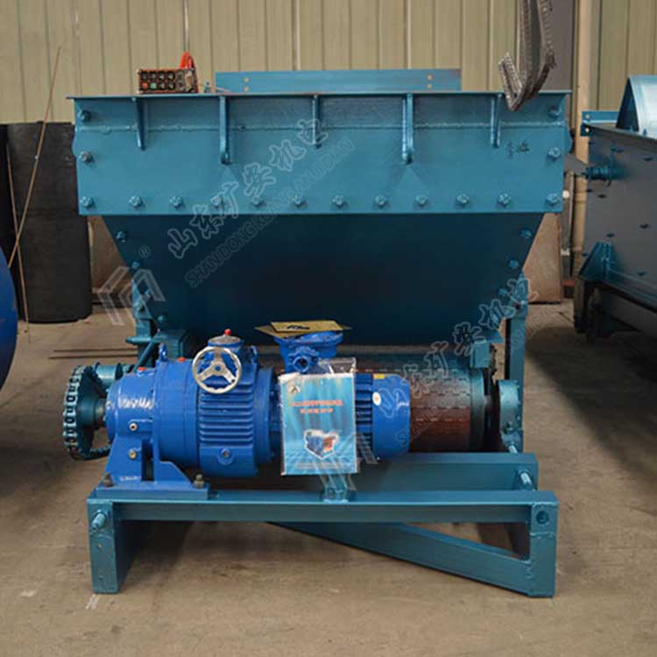
GLD2200-7.5-S甲带式
给料机

Slide 10

GLD2200-7.5-S甲带式给料机工作原理
料仓内的物料经漏斗架进入箱体落在甲带上，甲带静止时物料zui终靠内摩擦力而停止运动，在出料口形成一定角度的静止堆积；当驱动滚筒在外动力的驱动下开始旋转时，带动胶带运动，胶带带动其上的甲带运动，甲带带动其上的物料导向出料口，运行中的甲带在出料口卸料后转向回程，物料不断的从出料口排出，从而完成给料过程；安装在改向滚筒处的清扫器，清扫粘结在胶带上的物料，以避免物料在返程侧的撒落。改变给料量，可通过调节无级变速减速机的输出轴变速，来改变胶带运行速度的大小，从而改变给料量；改变给料量，也可通过选配变频器，改变电动机转速，从而改变给料量。甲带给料机运行中，系统主要负荷均由滚动轴承支撑，运行阻力小，设备所需驱动功率小，系统各零部件工作寿命长。

Slide 11
2024
谢谢观赏

